Slide 1
服务三农实践的体会
PPT制作：李国贤，曾启正，刘明浩，陈志成，桑杰多吉

Slide 2



三农定义与重要性
01
02
03
农业的基础地位
农村的多功能性
农民的主体作用
农业是国民经济的基础，确保粮食安全和农产品供应，对社会稳定和经济发展至关重要。
农村不仅是农业生产地，还承载着文化传承、生态保护等多重功能，对国家可持续发展具有深远影响。
农民是农业生产的主力军，提高农民收入和生活水平，是实现乡村振兴和全面小康社会的关键。

Slide 3

当前三农面临的问题
随着城市化的推进，大量农村青壮年劳动力涌向城市，导致农村劳动力短缺，影响农业生产。
农村劳动力流失
许多农村地区仍采用传统耕作方式，缺乏现代化农业设备和技术，影响农业效率和产量。
农业现代化水平低
农产品价格波动和市场信息不对称导致农民收入不稳定，难以实现持续增长。
农民收入增长缓慢
交通、水利、电力等基础设施建设不足，制约了农村经济的发展和农民生活质量的提高。
农村基础设施落后

Slide 4

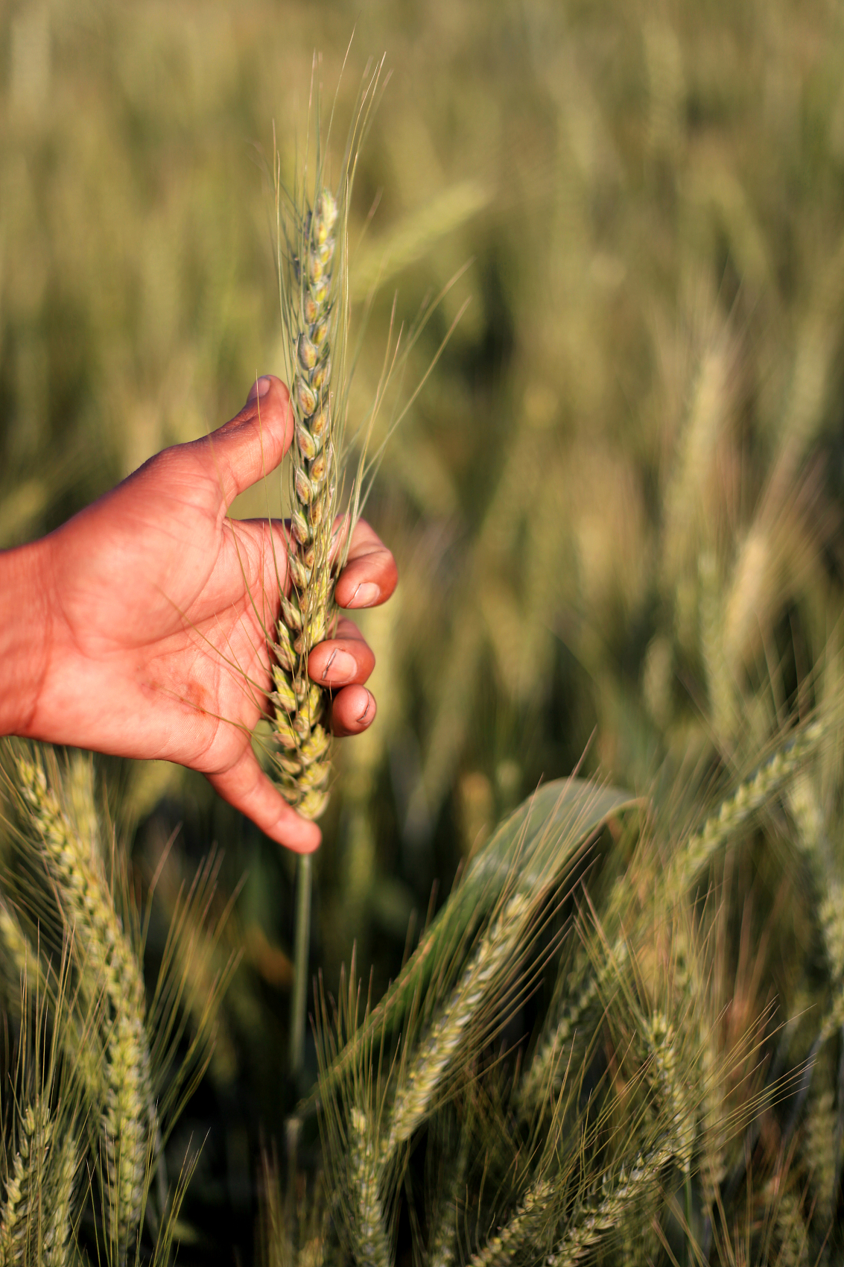
国家政策支持情况
02
农业基建强化
加强高标准农田等基础设施建设，提升农业防灾能力。
01
粮食生产补贴
保障粮食安全，实施耕地地力保护等补贴政策。

Slide 5

农业生产技术进步
01、
精准农业技术应用
02、
农业机械化水平提升
03、
生物技术在农业中的运用
利用GPS和遥感技术，实现作物种植的精准管理，提高产量和资源利用效率。
拖拉机、收割机等现代化农机的普及，极大提高了农业生产的效率和规模。
转基因作物和生物农药的研发，增强了作物的抗病虫害能力，保障了食品安全。

Slide 6
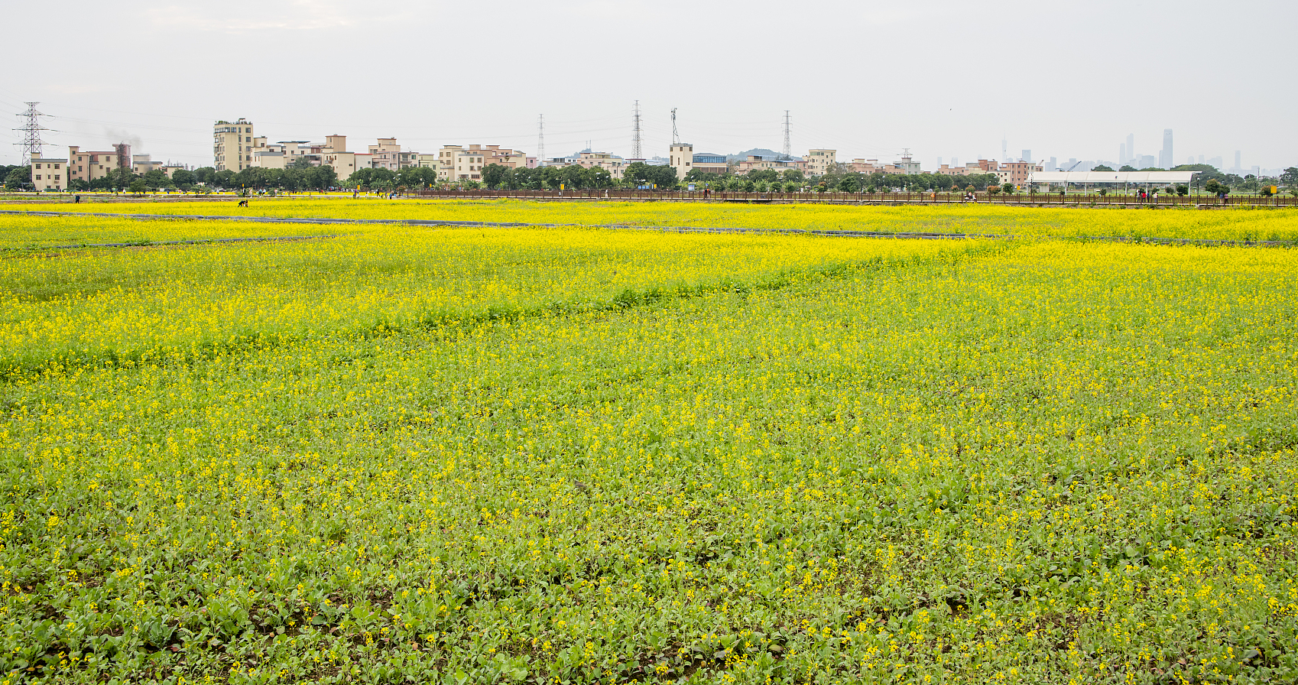
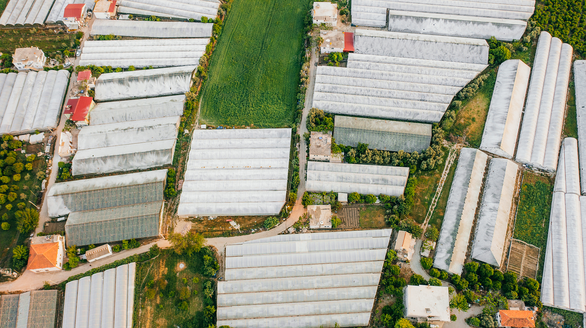
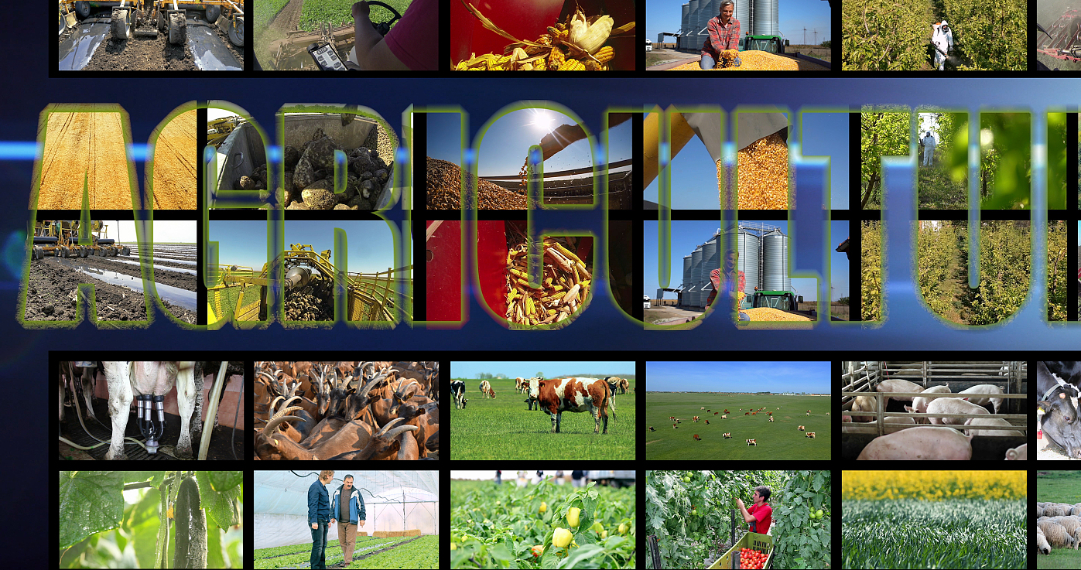
农业产业结构调整
01
02
03
推广高效作物种植
发展特色农业
优化畜牧业结构
随着科技进步，越来越多的高效作物如转基因作物被推广种植，提高农业产出。
各地根据地理优势发展特色农业，如云南的花卉产业、山东的蔬菜大棚等，提升农产品竞争力。
通过引进优良品种和科学饲养方法，优化畜牧业结构，提高肉蛋奶等畜产品的质量和产量。

Slide 7
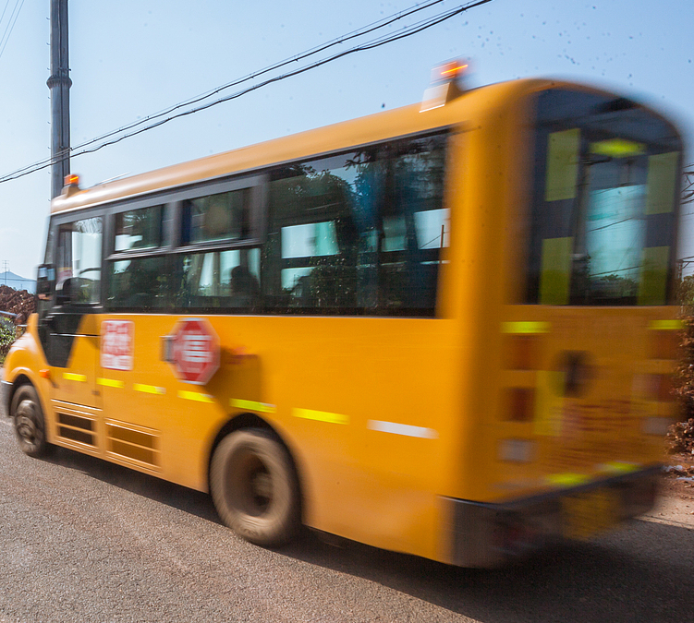
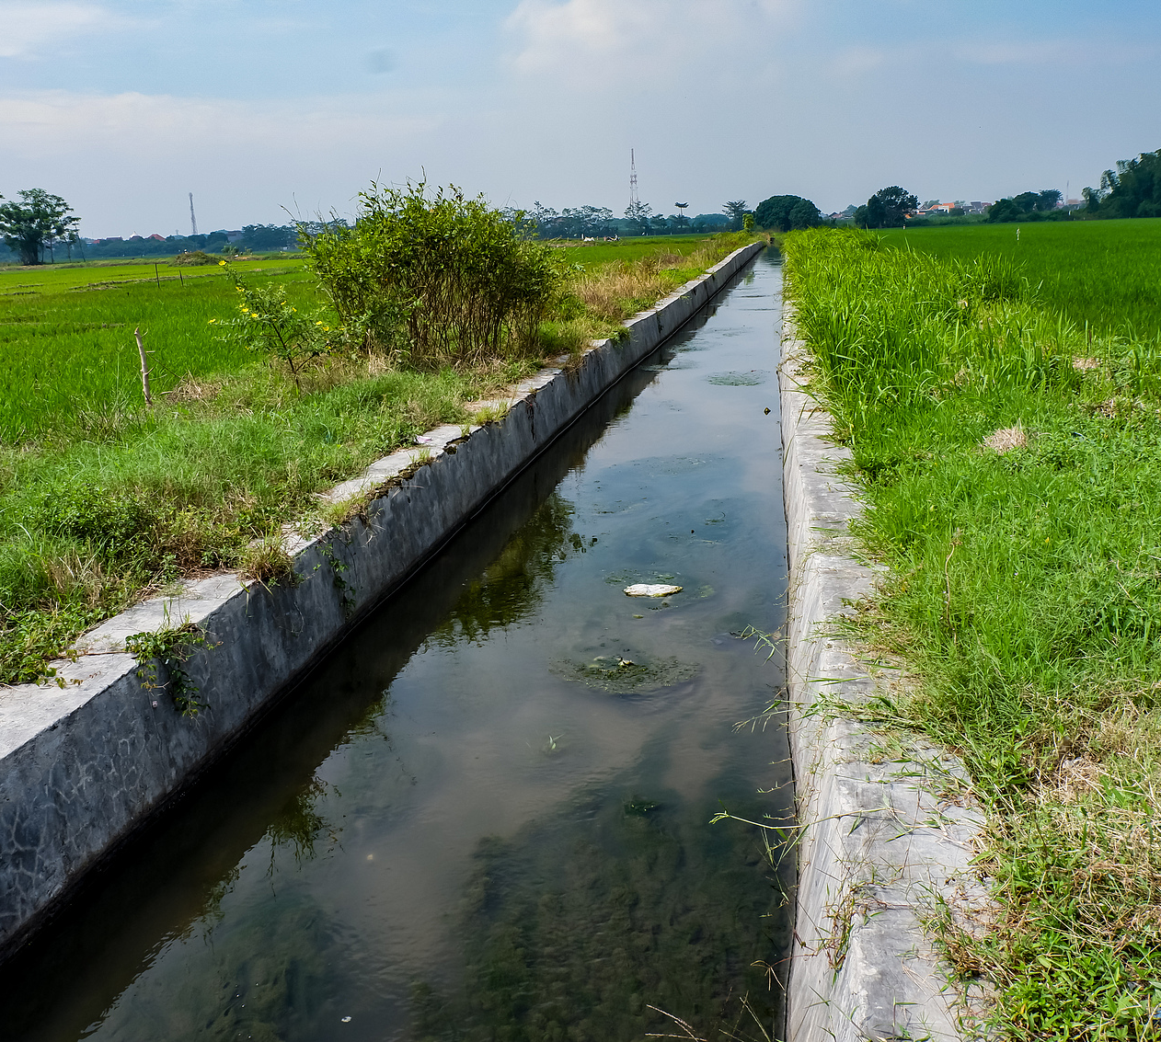
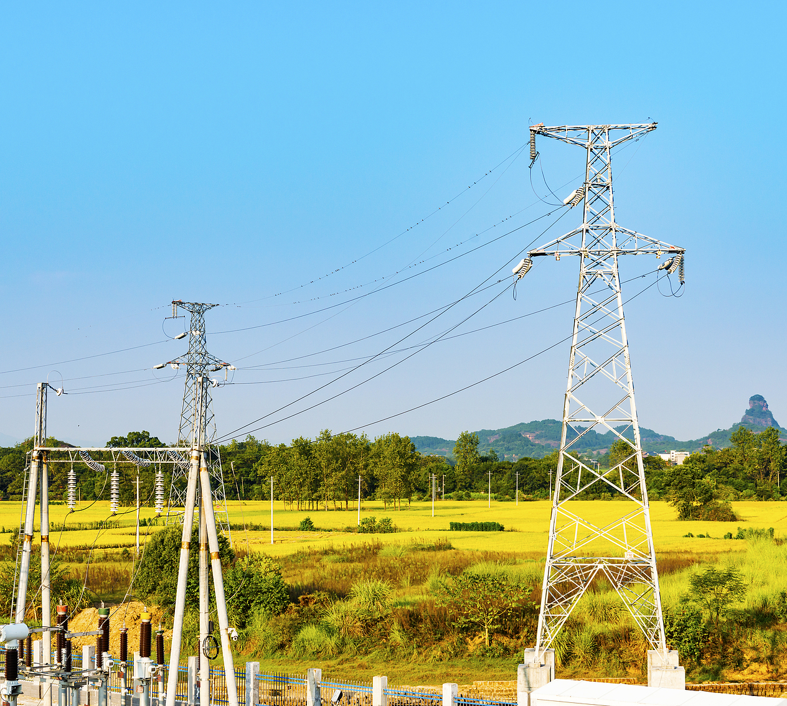
农村基础设施建设
交通网络改善
随着农村道路的硬化和拓宽，交通网络得到显著改善，农产品外运和人员往来更加便捷。
水利设施升级
农村水利设施的升级，如灌溉系统的现代化，有效提高了农业生产效率和抗旱能力。
电力供应增强
农村电网改造和电力供应的增强，为农民生活和农业机械化提供了稳定的能源支持。

Slide 8



农村人口与劳动力变化
劳动力外流
老龄化问题
女性劳动力增加
随着城市化进程加快，大量农村青壮年劳动力迁往城市工作，导致农村劳动力短缺。
农村年轻人口外流，留下老人和儿童，农村人口老龄化现象日益严重。
农村男性劳动力外出务工，女性在农业生产中扮演越来越重要的角色，成为主要劳动力。

Slide 9

农民收入增长情况
农产品价格提升
非农就业机会增多
政府补贴与扶持
随着市场需求增加，农产品价格稳步上升，农民通过销售粮食和经济作物获得更高收入。
农村地区发展多元化经济，提供非农就业机会，如乡村旅游、农产品加工等，拓宽农民收入来源。
国家实施农业补贴政策，提供种植、养殖等农业扶持，帮助农民增加收入，改善生活条件。

Slide 10
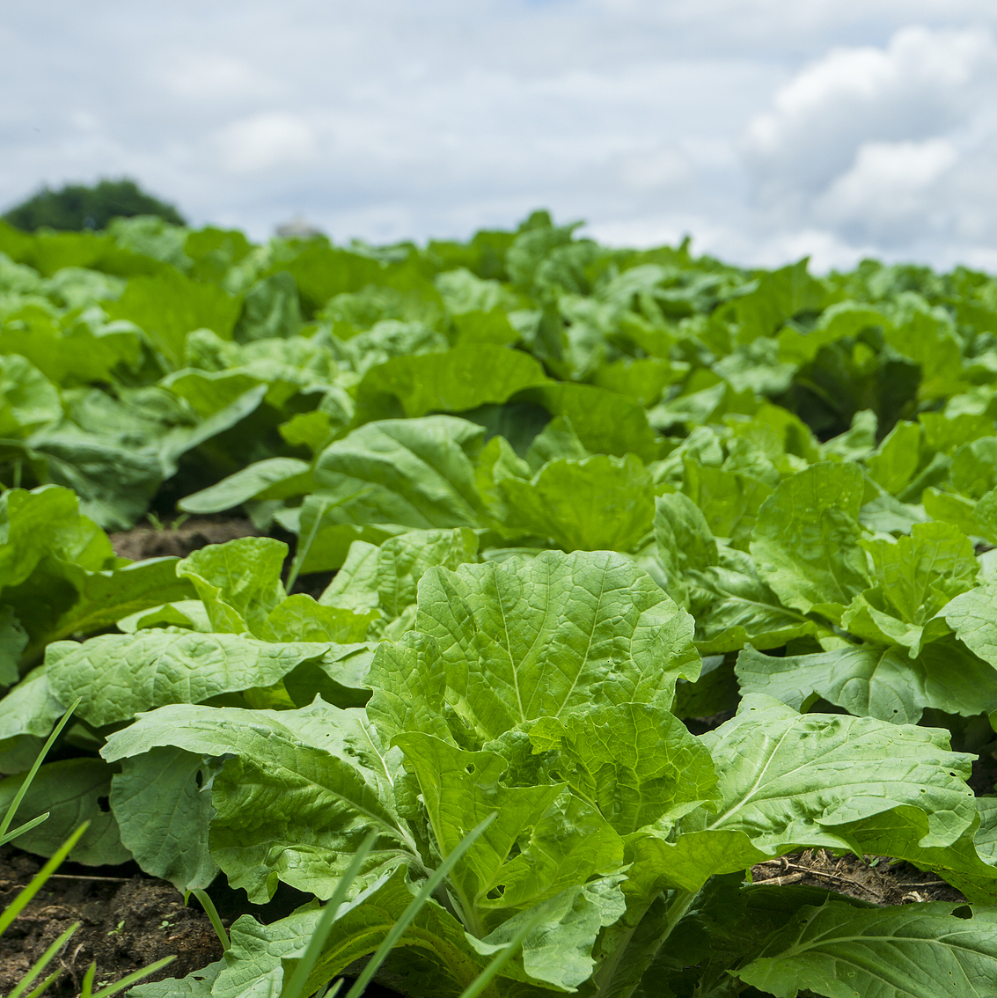

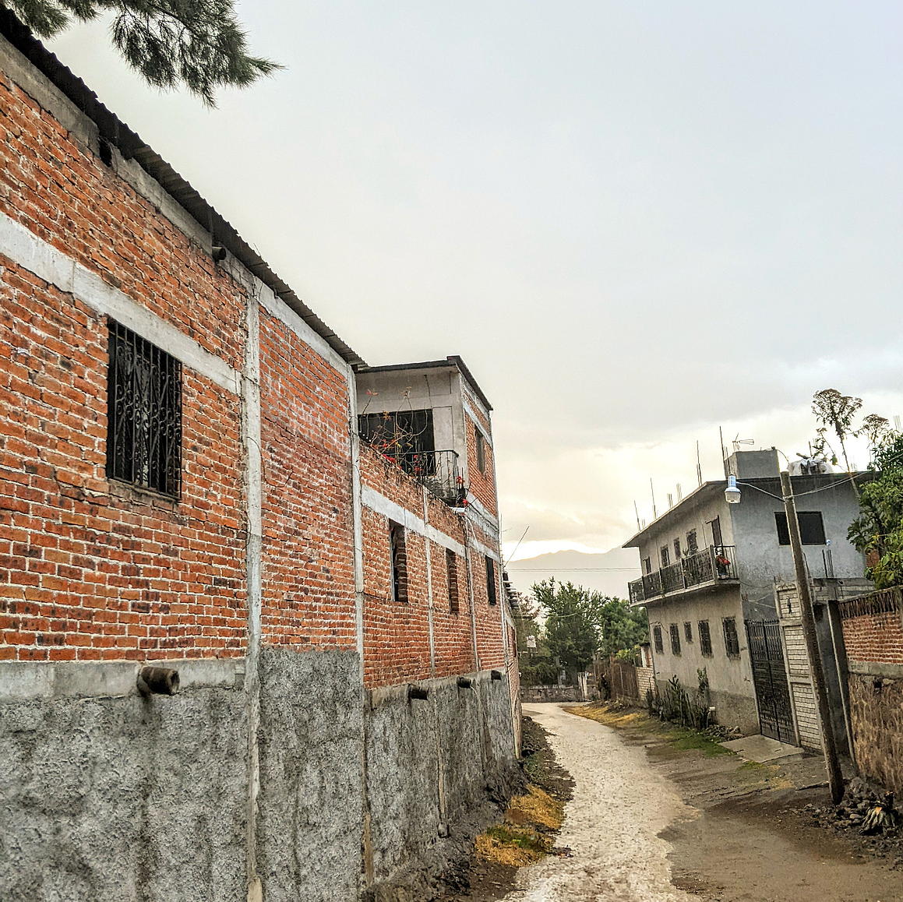
个人体会与感悟
通过参观高科技农业园区，我深刻体会到农业现代化对于提高生产效率的重要性。
在与农村教师的交流中，我认识到教育是改变农村面貌的关键，能有效提升农村人口素质。
通过观察农村基础设施建设，我感悟到改善农民生活条件需要综合考虑住房、交通、医疗等多方面因素。
农业现代化的必要性
农村教育的重要性
农民生活改善的途径

Slide 11
谢谢
组员：李国贤，陈志成，曾启正，桑杰多吉，刘明浩
2025.4.22

